Slide 1
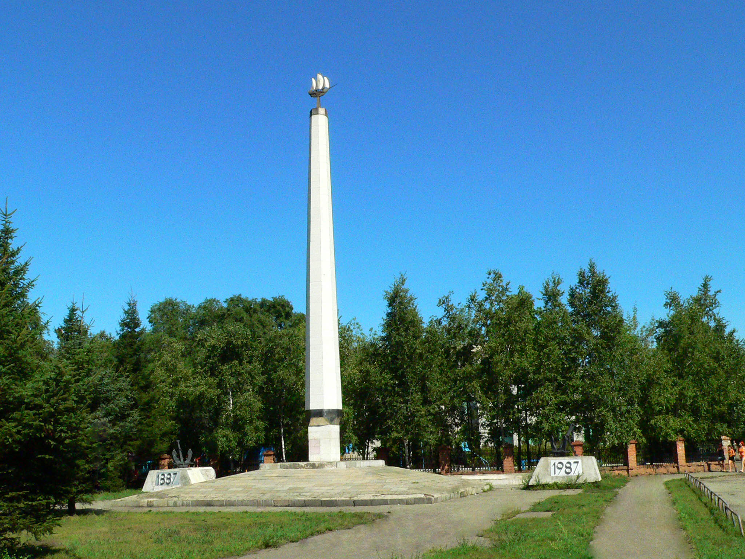
АО «Судостроительный завод
им. Октябрьской революции»
Презентация
модернизированного
малого рыболовного сейнера
проекта 1338
(универсальное рыболовное судно)
г. Благовещенск
Notes:
В данной презентации представлена продукция ОАО «Судостроительный завод им. Октябрьской революции» охватывают широкий спектр продукции машиностроения по следующим направлениям:
Судостроение: морские промысловые суда, морские суда различного назначения, речные суда и плавсредства, кран, резервуары, цинковое покрытие крупногабаритных деталей, дошкольная и школьная мебель, купола собора.
Более подробную информацию вы можете получить по адресу:
Россия, Амурская область, г. Благовещенск, ул. Пушкина, 189
Тел./факс (416-2) 52-69-09 E-mail: harinvm@mail.ru
РОССИЙСКАЯ ФЕДЕРАЦИЯ
ЗАКРЫТОЕ АКЦИОНЕРНОЕ ОБЩЕСТВО
“МАШИНОСТРОИТЕЛЬ АМУРСКОЙ ОБЛАСТИ”
( ЗАО “АМУРОБЛМАШ”)
Добро пожаловать в
ЗАО "Машиностроитель
Амурской области"
(ЗАО " Амуроблмаш")

Slide 2
"Судостроительный завод имени Октябрьской революции"
Завод является основным поставщиком малых рыболовных сейнеров рыбакам Дальневосточного региона.
Со стапелей завода начинают путь рыболовные сейнеры, средние
добывающие суда, вспомогательные суда для ВМФ, речные суда
и катера. Наши суда можно встретить во всех Дальневосточных портах.
Завод и сегодня, готов продолжить традиции, строить современные
малотоннажные и средне- тоннажные суда различного назначения
для рыбацкого сообщества.

Slide 3
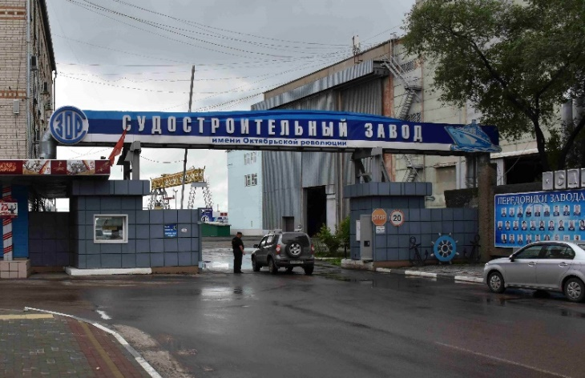
Справка о заводе
и малом рыболовном сейнере
История завода начинается с открытия в 1887 году
чугунолитейных мастерских. В начале ХХ столетия
механический и машиностроительный завод, как он тогда
назывался, принимал заказы на строительство пароходов,
паровых машин и котлов, мукомольного оборудования и
оборудования для золотопромышленников.
В настоящее время завод является предприятием с развитой инфраструктурой, оснащённый необходимым для строительства судов современным оборудованием и строящее современные суда. Начиная с середины с 60-х годов прошлого столетия завод начал строительство морских рыболовных сейнеров.
С 2009 по 2020 год инженерами завода постоянно проводилась глубокая модернизация проекта 1338 малого рыболовного сейнера и был создан новый проект 1338 (МРС-150L) с улучшенными по всем показателям характеристиками. От сейнера проекта 1338 с двигателем 150л.с. остался только корпус, который в процессе проектирования удлинён с увеличением объёма рыбного трюма до 35,91м³.. Увеличена мощность пропульсивной установки до 239л.с., вместо промыслового комплекса с механическим приводом устанавливается промысловый комплекс с гидравлическим приводом, с тяговыми усилиями почти в 2 раза превышающими, чем на МРС с двигателем 150 л.с. В период с 2010г. по 2012г. построено 15 единиц модернизированных малых рыболовных сейнеров которые успешно работают на Камчатке и Сахалине. С 2020 по 2021 год завод построил и сдал для ООО «Дельта Фиш ЛТД» серию из трех сейнеров – МРС 777, МРС 888, МРС 999.
Модернизированный малый рыболовный сейнер проекта 1338 универсальное рыболовное судна, может работать практически всеми видами лова. Предназначен для работы в море с удалением от места убежища до 100 миль, так и в речках с низкими уровнями воды. Может доставлять улов, без перегрузки, непосредственно на береговые базы переработки. Он и был для этого спроектирован.

Slide 4
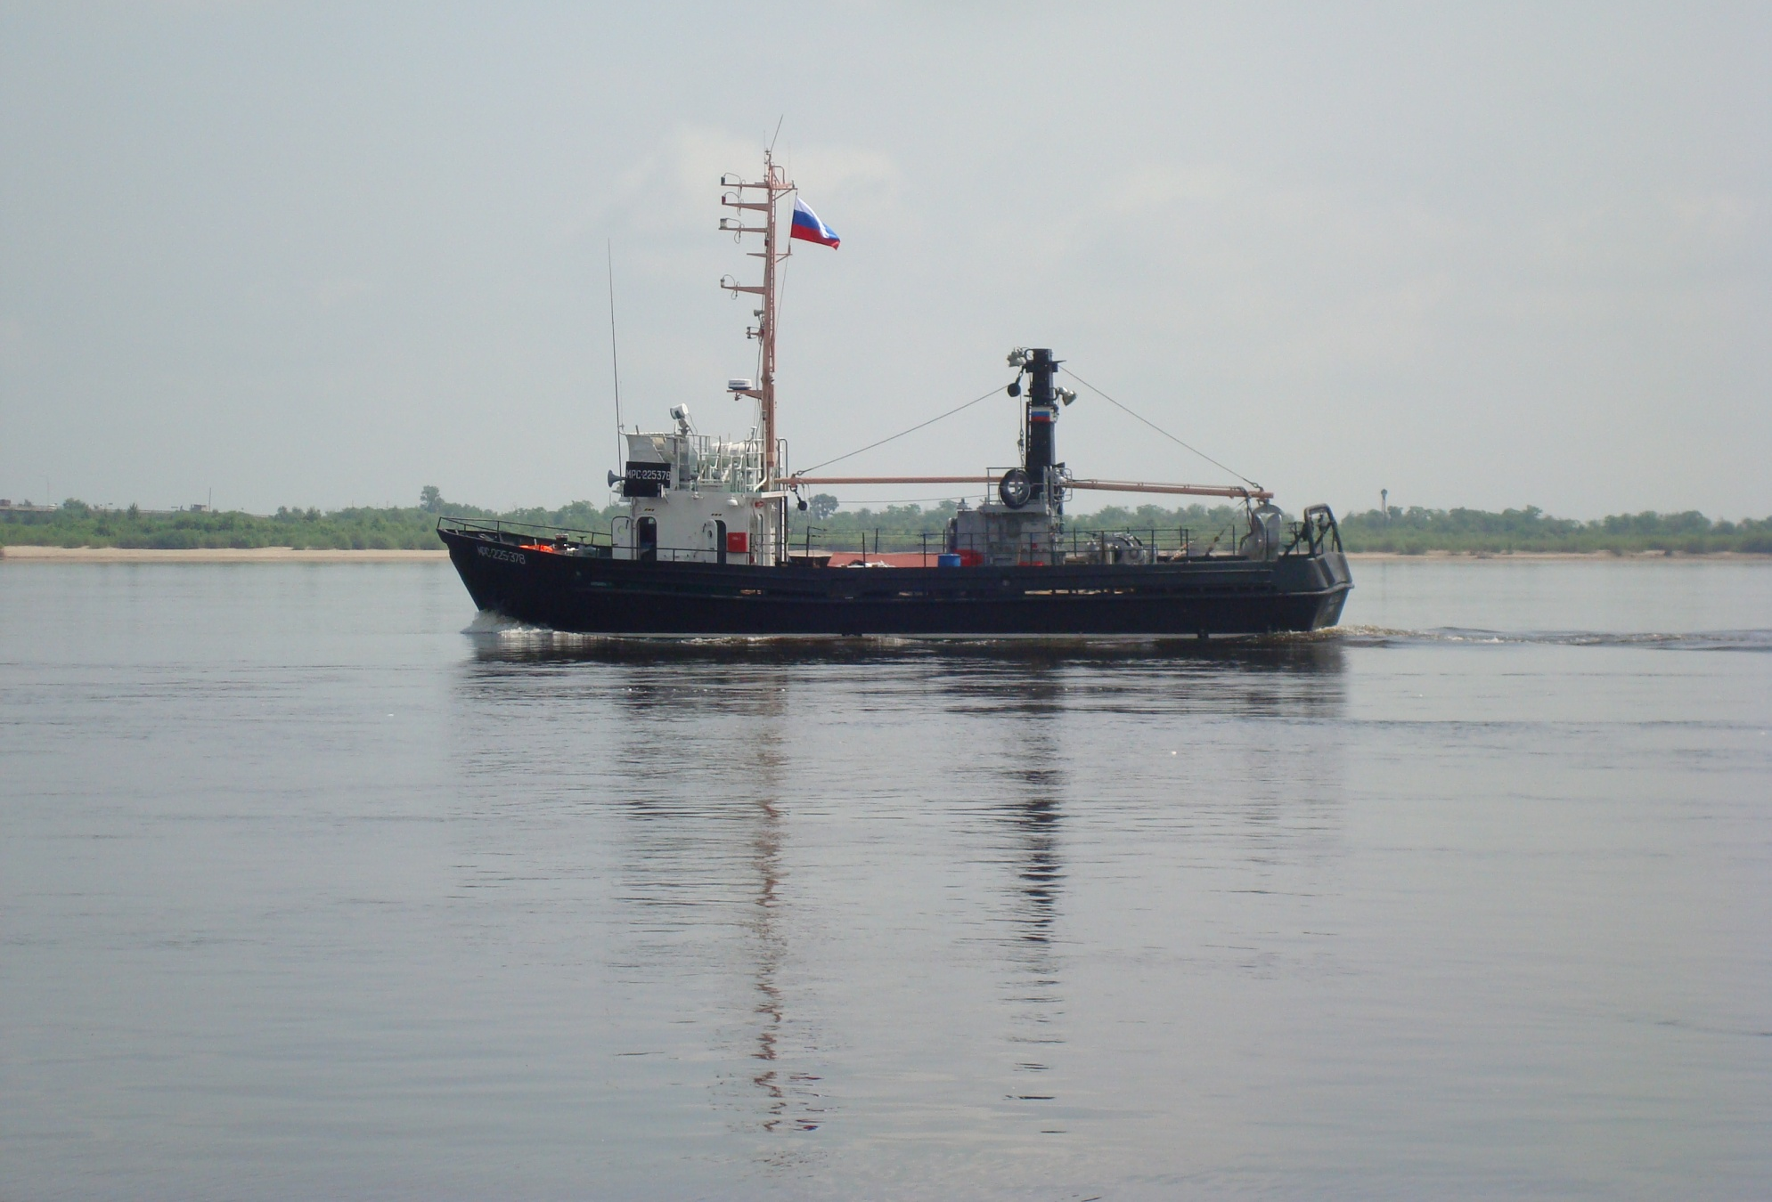
Малый рыболовный сейнер нового поколения проект 1338 (МРС-150)
Морское стальное цельносварное одновинтовое однопалубное судно с рулевой рубкой в носу, машинным отделением в корме с винтом фиксированного шага в стационарной насадке.
ОСНОВНЫЕ ХАРАКТЕРИСТИКИ:
Проект - 1338(МРС-150L ; Скорость хода (узел) - 10,2;
Длина наибольшая (м) - 23,14; Виды лова: - снюрревод, ставные невода;
Ширина наибольшая (м) - 6,0; опция - трал, кошельковый лов, лов близнецом;
Высота борта (м) - 2,65; Район плавания – R2 (200 миль между местами убежища);
Осадка средняя (м) - 1,64; Мощность силовой установки (л.с.) - 239;
Водоизмещение наибольшее (т) - 114,7; Мощность электростанции (кВт) -30
Объем трюма (м куб.) - 35,9; Экипаж (чел.) - 6

Slide 5
Сейнер пр. 1338 на рыбалке в заливе Терпения

Slide 6
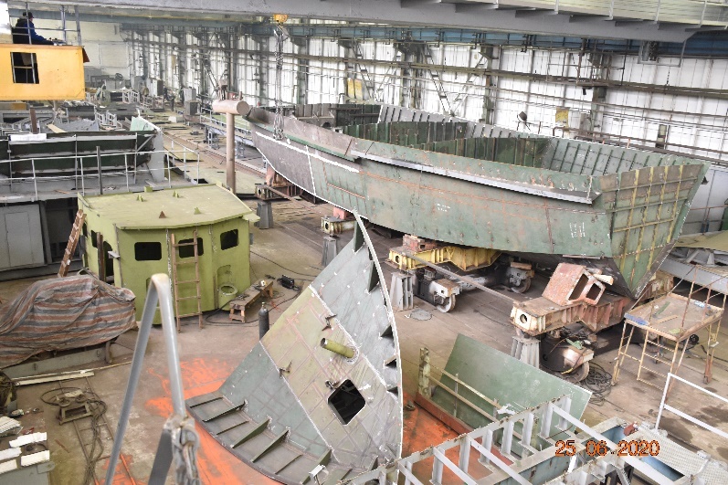
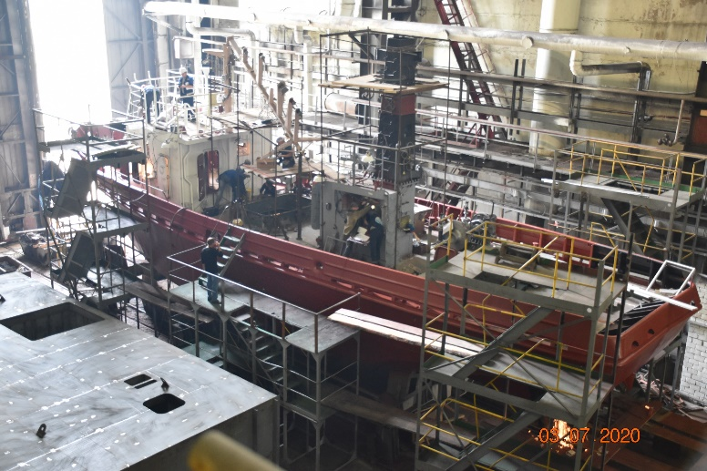
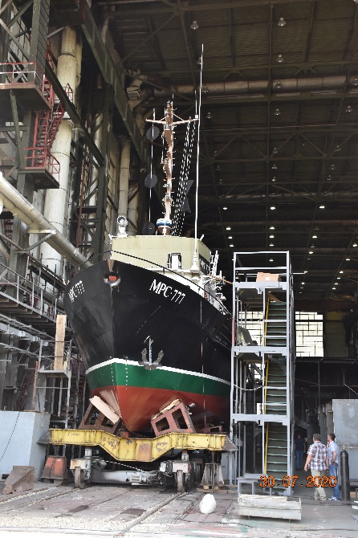
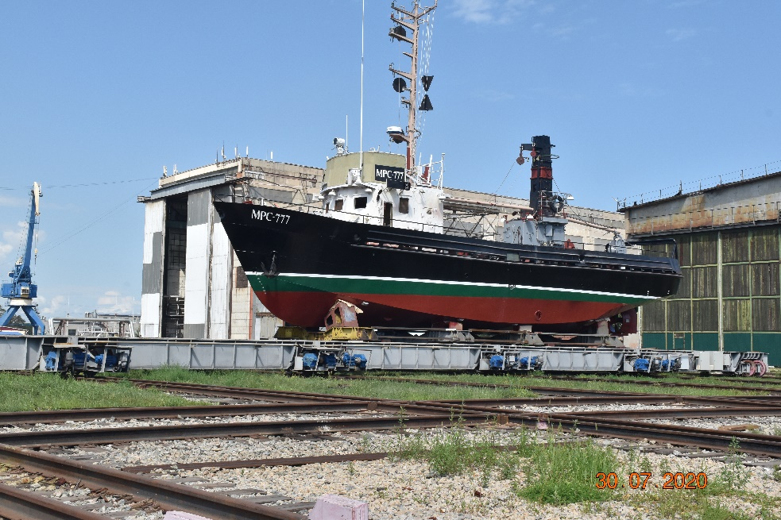
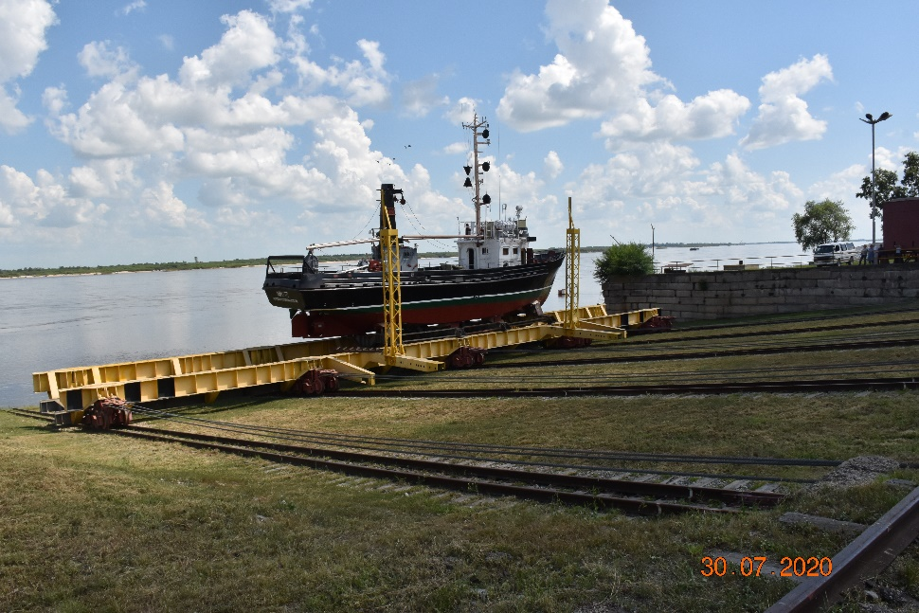
Строительство МРС

Slide 7
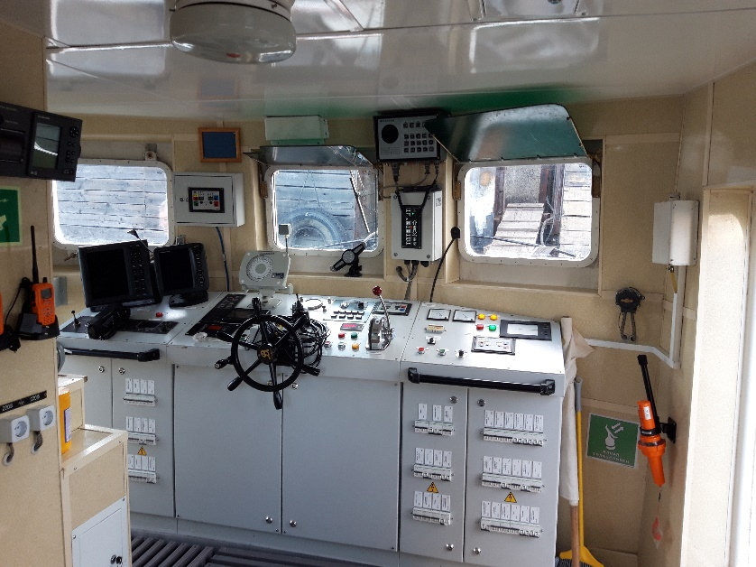
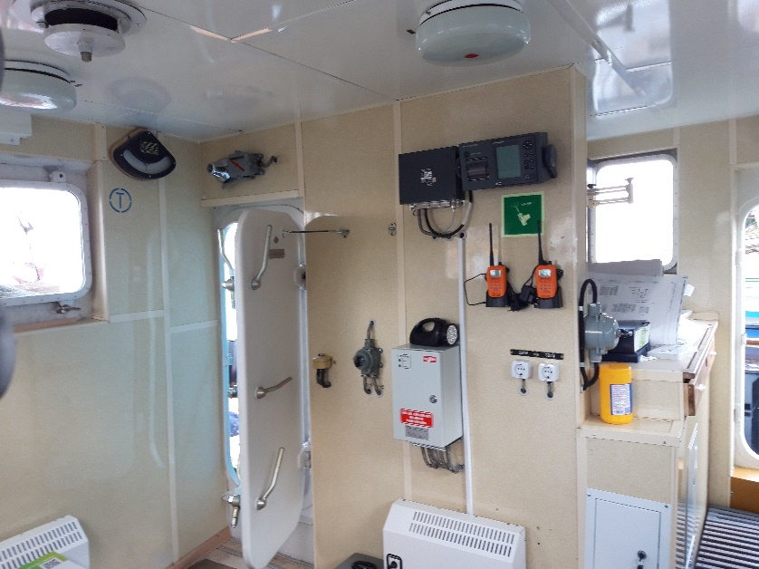
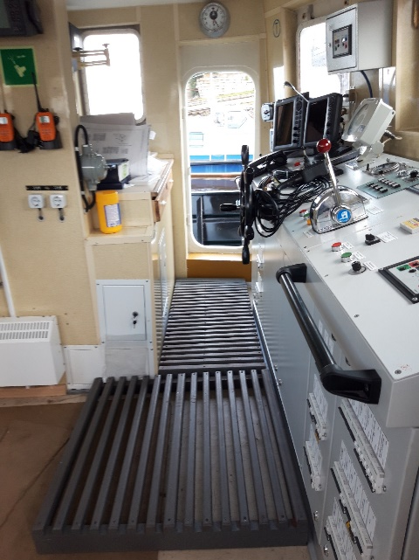
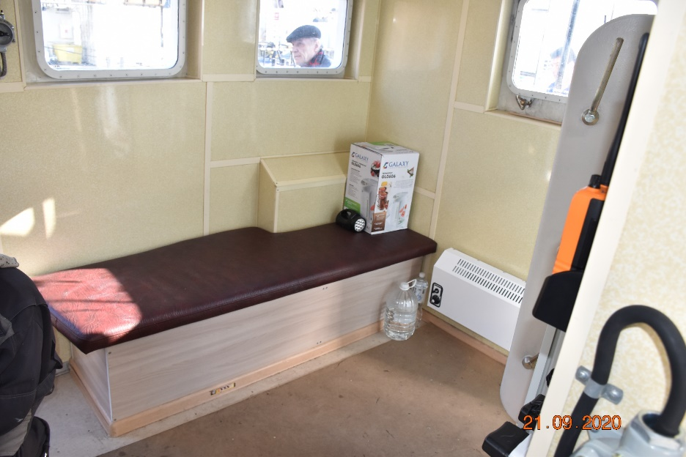
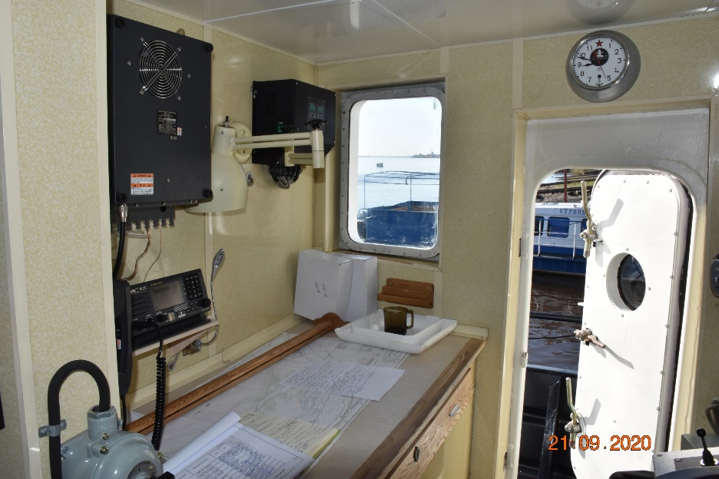
Рубка и объединенный пульт управления

Slide 8
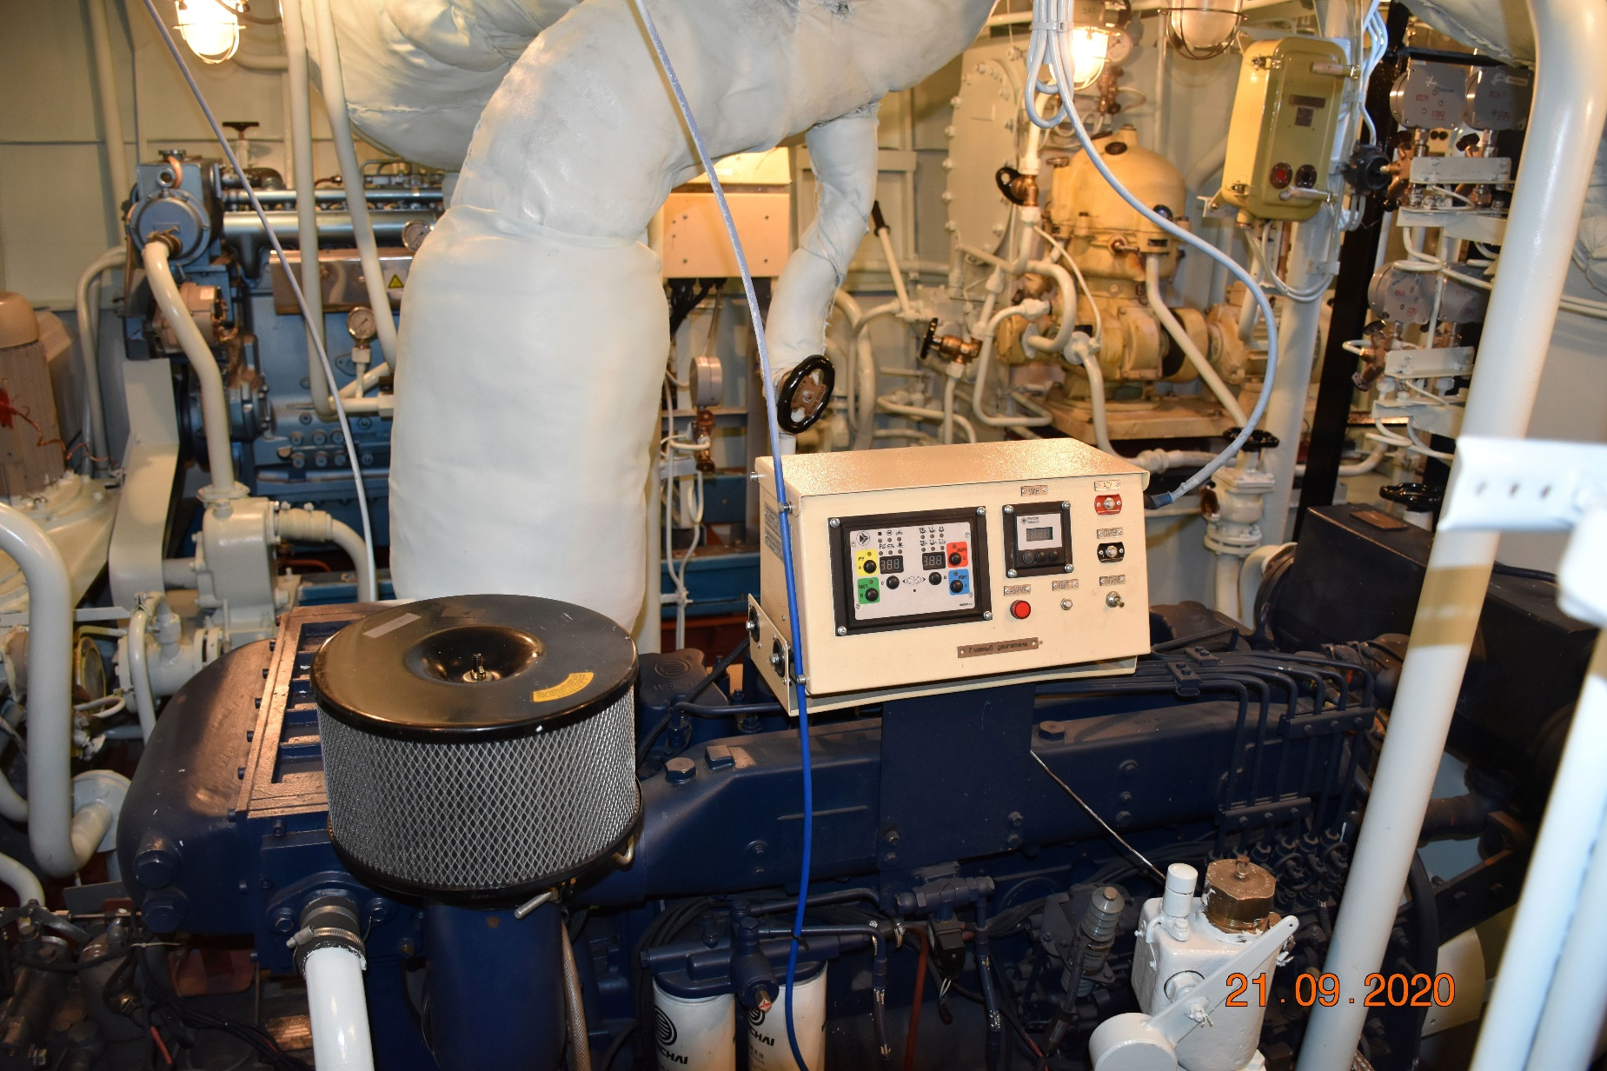
Главный двигатель МРС

Slide 9
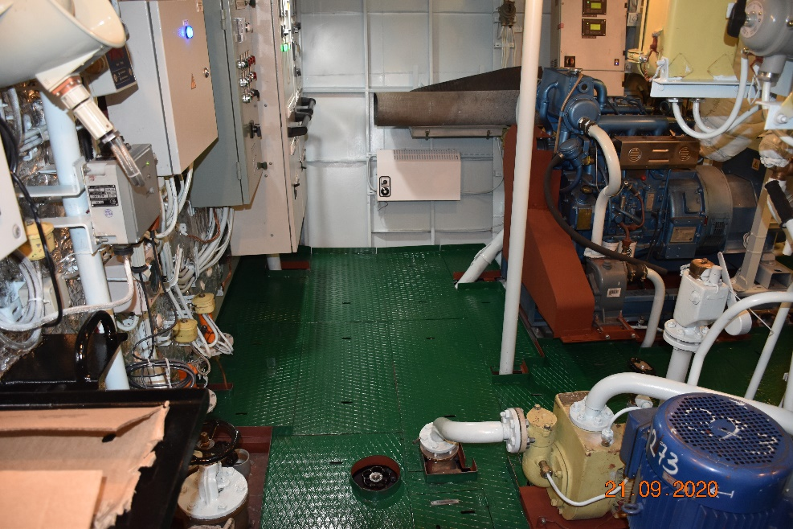
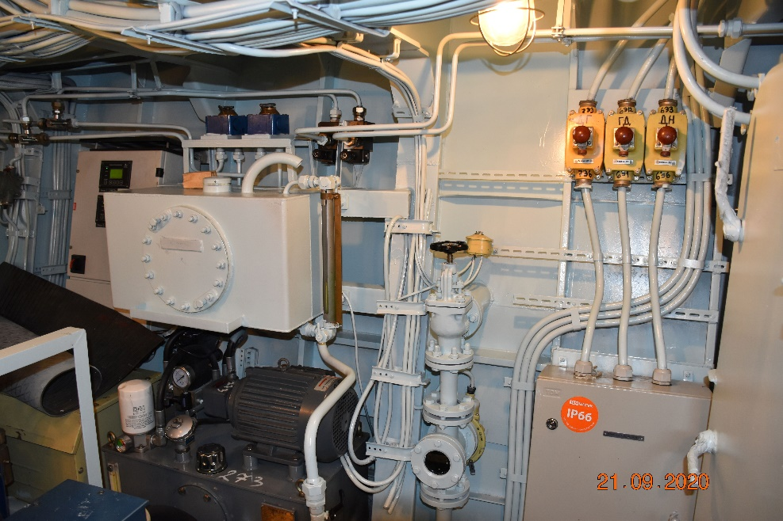
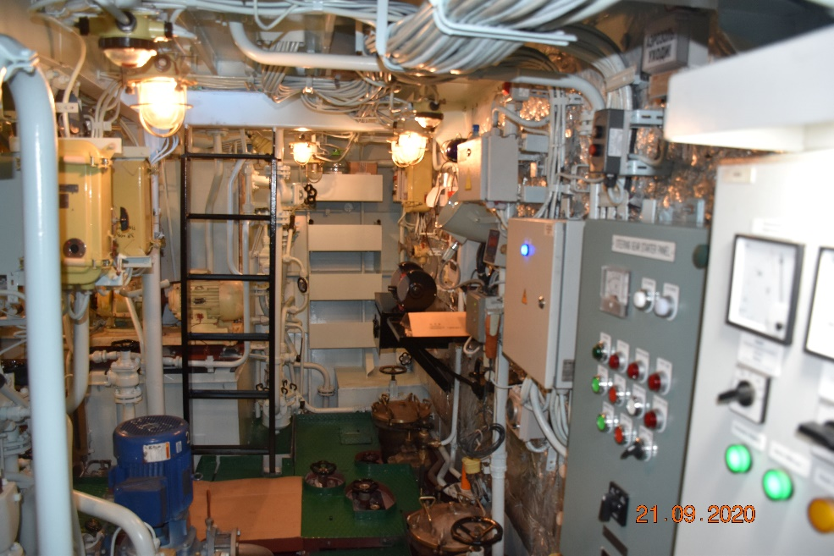
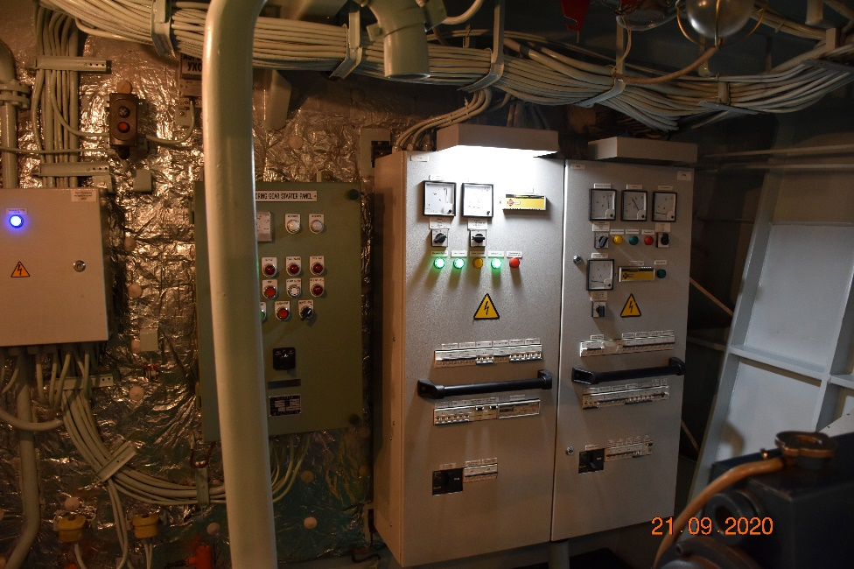
Дизель-генератор и ГРЩ МРС

Slide 10
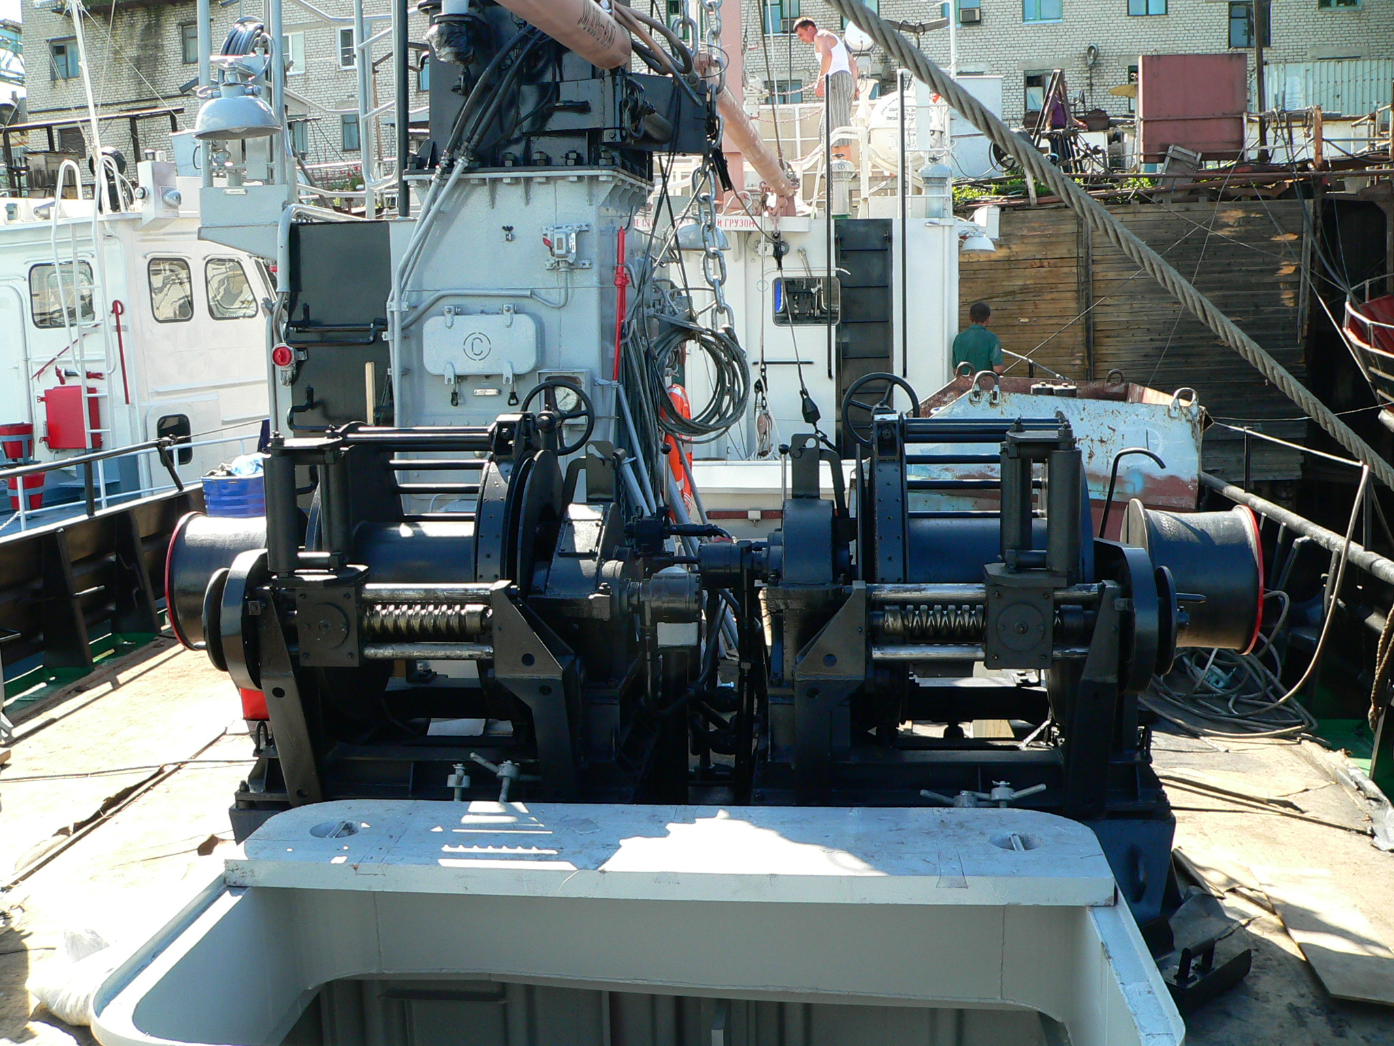
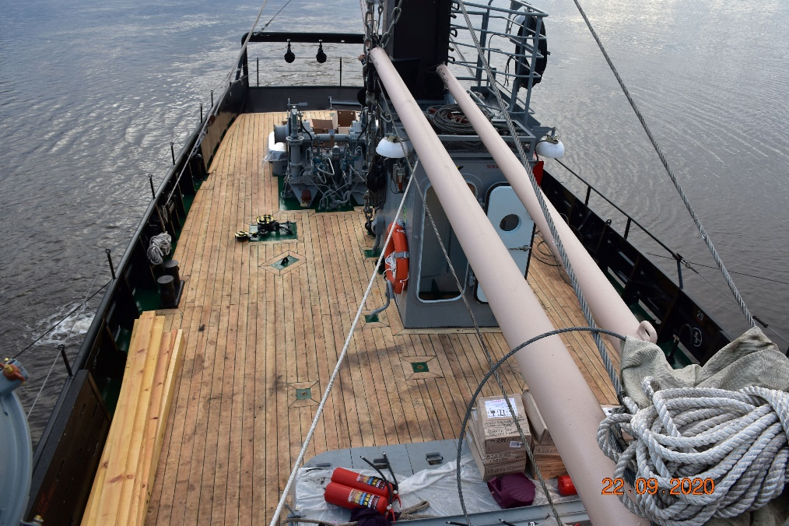
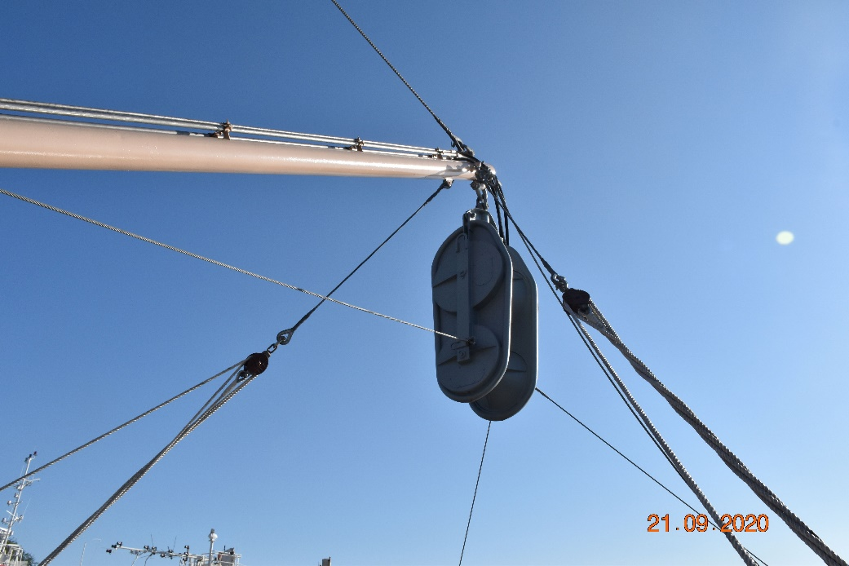
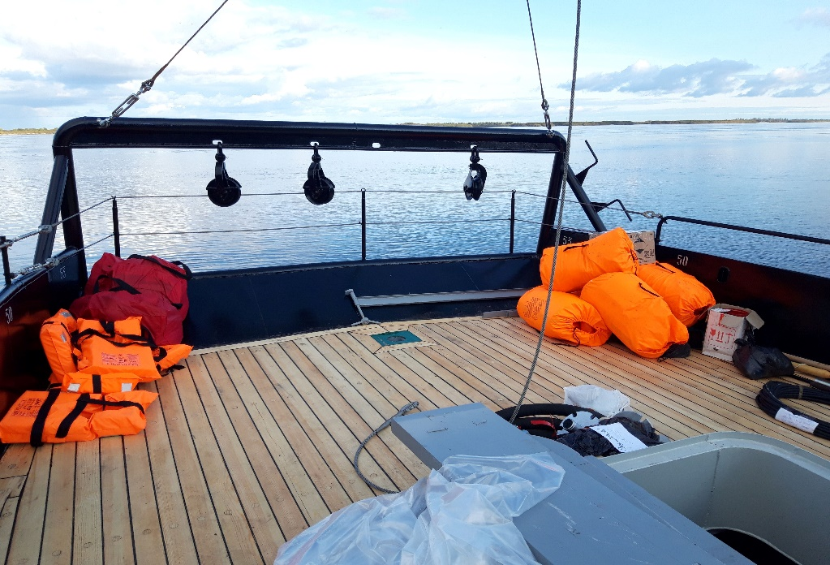
Промысловое оборудование

Slide 11
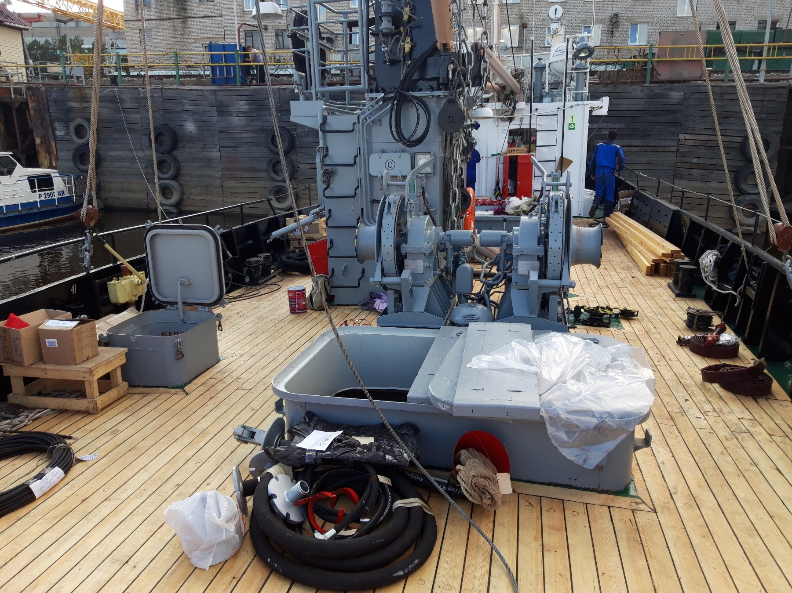
Лебёдка гидравлическая 2хЛГСта-1,2 пр. 1338 МРС

Slide 12
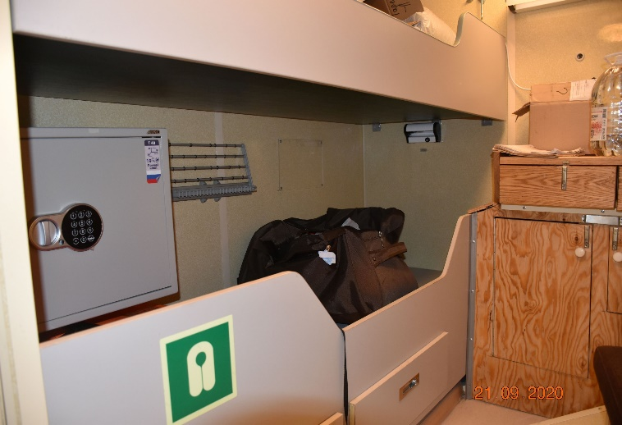
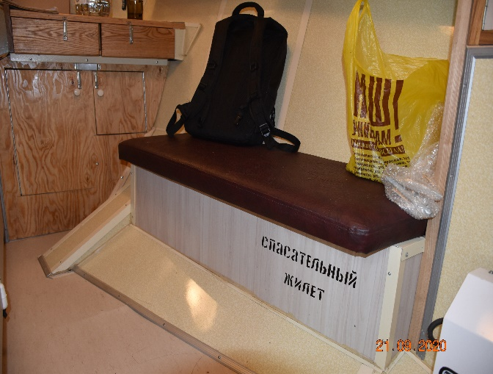
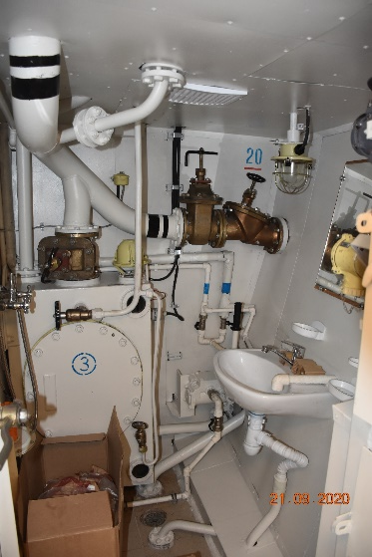
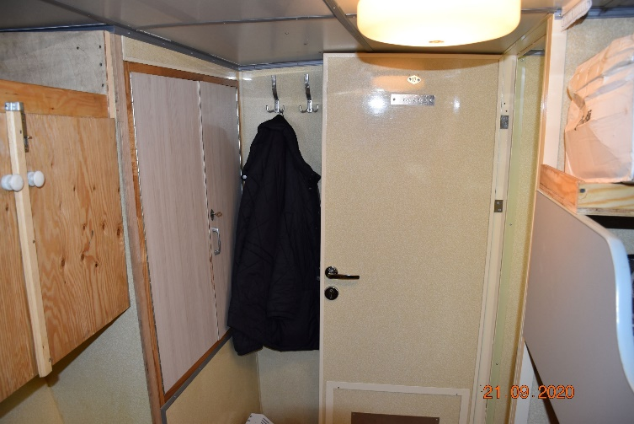
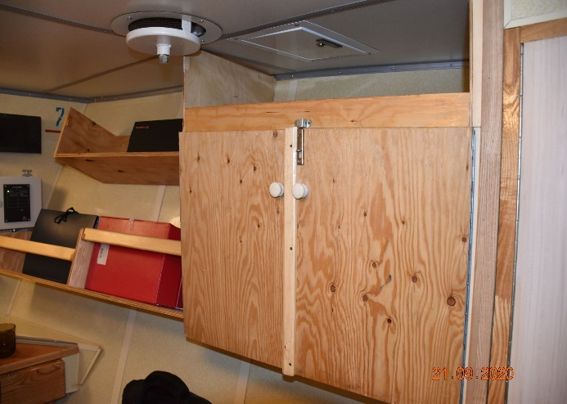
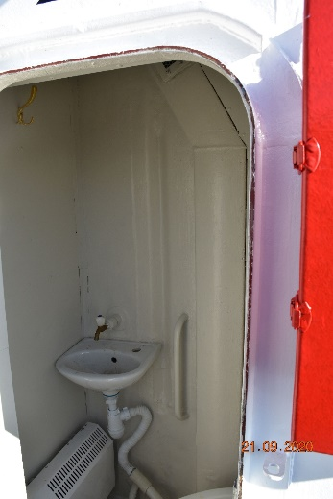
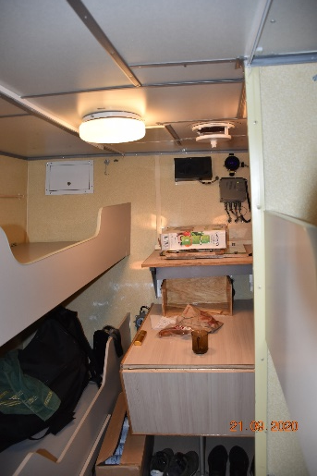
Жилые и бытовые помещения

Slide 13
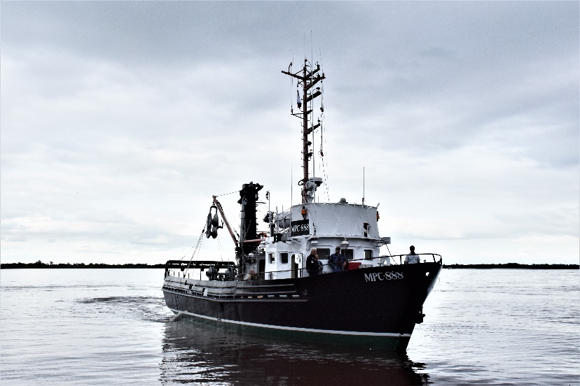
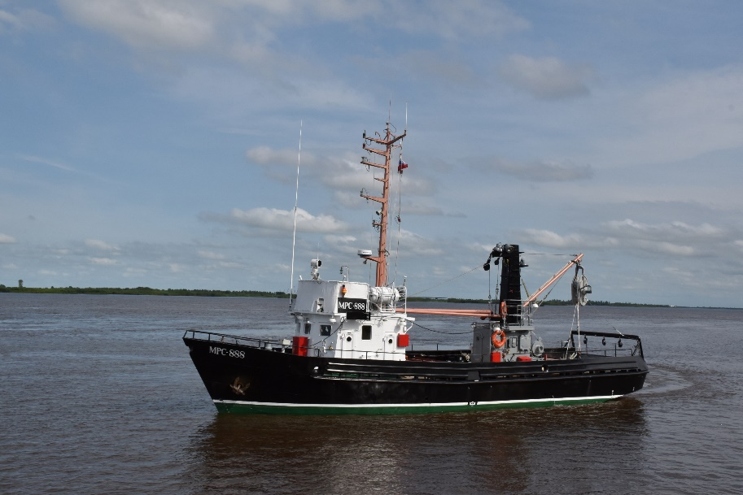
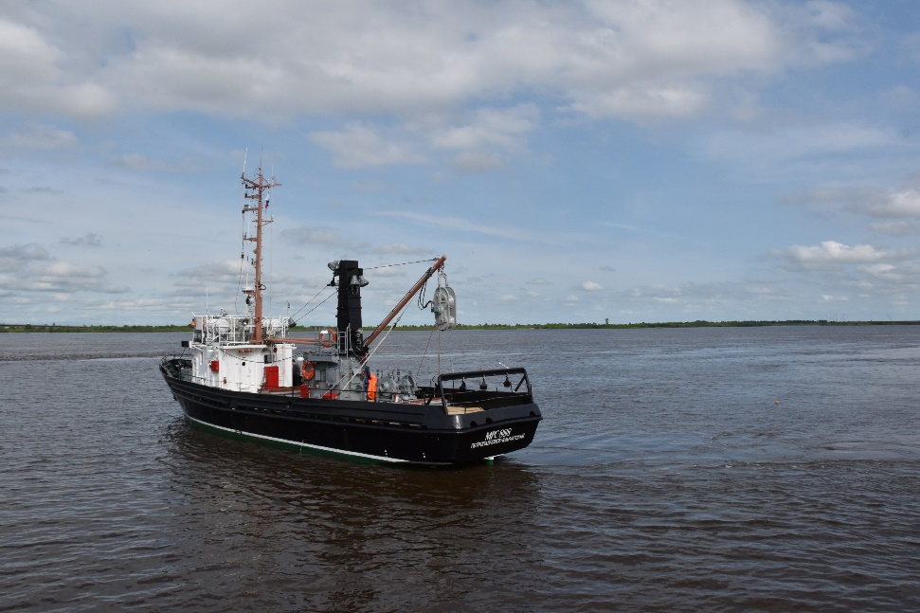
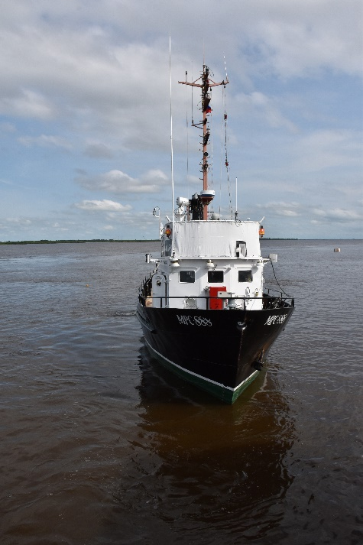
Общий вид

Slide 14
Сравнительные характеристики МРС проекта 1338
№ п/п | Наименование | Малый рыболовный сейнер (МРС)
 |  | 150л.с | 239л.с.
1. | Длина: -наибольшая, м. | 21,94 | 23,14
 | - между перпендикулярами (расчётная),м. | 19,20 | 20,40
2. | Ширина наибольшая, м. | 6,00 | 6,00
3. | Осадка по ЛГМ, м. | 1,64 | 1,70
4. | Водоизмещение порожнём, т. | 70,00 | 75,9
5. | Объём грузового трюма, м³. | 24,98 | 35,90
6. | Запас топлива, т. | 6,52 | 8,50
7. | Экипаж, чел. | 6 | 6
8. | Скорость, уз. | 9 | 10,2
9. | Главный двигатель: | 6ЧСП 15/18 – 150л.с. | WD10С240-15– 239,3л.с.
10. | Дизель-генератор, квт | 29,4 | 30,0
10. | Автономность плавания по топливу, сут. | 7 | 7
11. | Удаление от мест убежища, миль. | 100 | 200
12. | Промысловые механизмы:
 | -неводовыборочная машина | типа «Нельма» | типа «Нельма»
 | - лебёдки | ЛДС-1 сейнерная, механический привод от ГД, тяговые усилия: - на турачках – 2х0,8т.; - на клиновидных дисках – 2х0,6т. | 2хЛГСта-1,2, сейнерная, гидравлический привод с автономным управлением лебёдками, гидравлическим тормозом, тяговые усилия: - на турачках – 2х2,0т.; - на клиновидных дисках – 2х1,2т.
 |  | ЛДТрС-1М, тралово-сейнерная, механический привод от ГД, тяговые усилия: - на турачках – 2х0,8т.; - на клиновидных дисках – 2х0,6т. | 2ЛГТрС-1,2/1,9 тралово- сейнерная, гидравлический привод с автономным управлением лебёдками, усилия: - на турачках – 2х2,0т.; - на клиновидных дисках – 2х1,2т.
13. | Виды лова: | Снюрревод, ставные невода, кошельковый невод, трал, близнецовый лов. Сейнер может оборудован донными ловушками для лова краба, донным ярусом и другими разрешёнными видами лова.

Slide 15
Преимущества модернизированного сейнера пр. 1338
Модернизированный рыболовный сейнер проекта 1338 за счёт увеличения:
-мощности главного двигателя до 239 л.с.;
-скорости хода более 10 узлов;
- объёма рыбного трюма до 35,9 куб.м.;
- в 2-а раза тяговых усилий на клиновидных дисках до 1,2 т. и на турачках до 2,0т.;
- автономного управления лебёдками,
Уменьшилось :
- время на промысловые операции;
- время на доставку улова до места сдачи улова;
Увеличились:
- объём доставляемого улова за один рейс;
- количество рейсов.
Анализируя количество добытой рыбы сырца (наваги) 11 сейнерами в период января 2013г., семью МРС-150 и четырьмя модернизированными сейнерами проекта 1338, где сейнера работали в равных условиях, добыча рыбы распределилась следующим порядком:
- 7 сейнеров МРС-150 добыли – 1341,541т.;
- 4 модернизированных сейнера пр.1338 добыли – 1304,020т.
Вылов на один модернизированный сейнер проекта 1338 по сравнению с МРС-150 в 1,7 раз больше, чем МРС с двигателем 150л.с. Из расчётов видно, что модернизированные сейнера проекта 1338 более рентабельны, чем МРС-150. Четыре модернизированных сейнера добывают рыбы почти столько, сколько семь МРС-150.

Slide 16
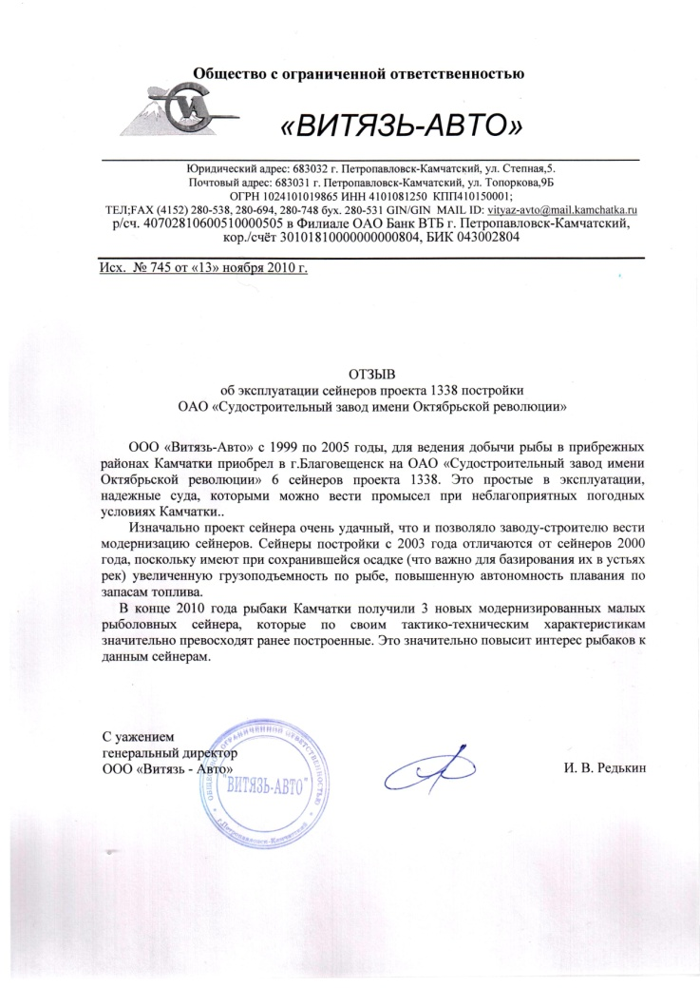
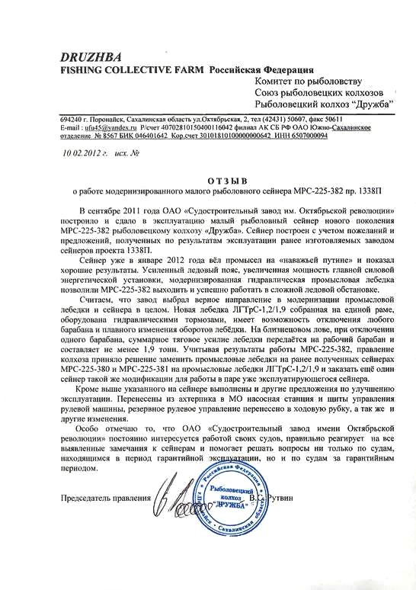
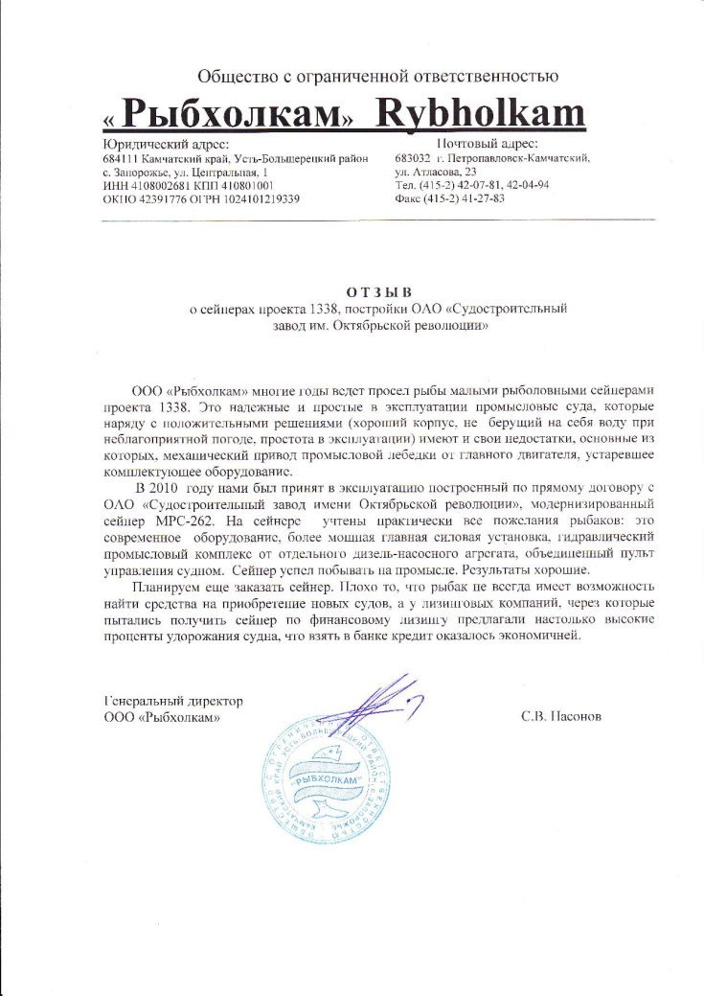
Отзывы рыбодобывающих предприятий о модернизированном сейнере пр. 1338

Slide 17
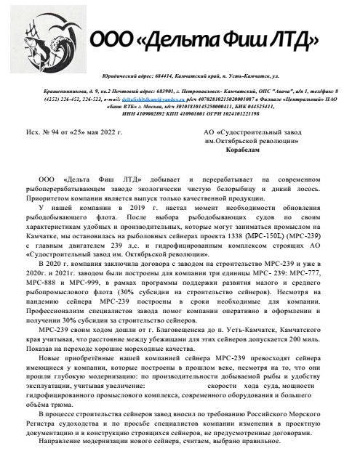
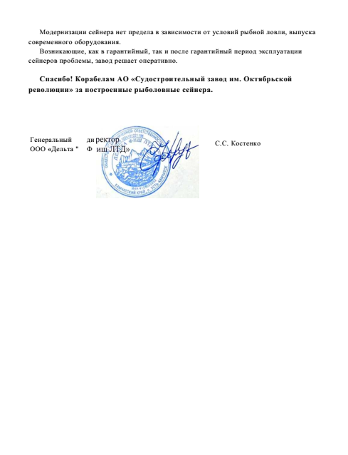
В 2020-2021 годах АО «Судостроительный завод имени Октябрьской революции» построил и передал Заказчику 3-и сейнера 1338 (МРС-150L) c главными двигателями 239л.с. и гидрофицированными промысловыми комплексами: МРС-777, МРС-888 и МРС-999. Сейнера построены по программе субсидирования из федеральных средств 30% расходов на строительство в рамках программы поддержки развития малого и среднего рыбопромыслового флота.
МРС-666 стал первым судном в истории России часть затрат на строительство которого субсидировали из средств федерального бюджета.

